Slide 1
Ижморская средняя школа в 1947-1957 годах
Муниципальное бюджетное общеобразовательное учреждение
”Ижморская средняя общеобразовательная школа №1”
Подготовила: Чупурова Екатерина,
учащаяся 10 класса МБОУ “ИСОШ №1”
Научный руководитель: Шеховцова В.Д.,
Учитель истории и обществознания

Slide 2
Содержание
Введение
Глава 1. Ижморская средняя школа в 1947 – 1957 годах
1.1. Быт ижморского школьника в послевоенное время
1.2. Стиль работы школы и советского учителя
Глава 2. А.И. Захарчук – первый золотой медалист школы
2.1. Школьные годы Захарчука Александра (1947-1957 гг.)
2.2. Захарчук А.И. – инженер-испытатель баллистической лаборатории
2.3. Захарчук А.И. – Лауреат Государственной премии СССР 1982 года
Заключение
Список источников и литературы

Slide 3
Цель:
Выявление влияния системы советского образования и воспитания на социализацию учащихся
Объект исследования:
История Ижморской средней школы №1 в 1947-1957 гг.
Предмет исследования:
Школьное послевоенное десятилетие (1947-1957 гг.)

Slide 4
Задачи:
Систематизировать документы истории школы за 1947-1957 годы;
Оформить воспоминания бывших учащихся школы указанного периода;
Создать материалы для проведения экскурсий;
Составить видео-презентацию по заявленной теме.

Slide 5
Глава 1. Ижморская средняя школа в 1947 – 1957 годах
1949 год- переход страны ко всеобщему семилетнему образованию
26 октября 1940 год- введена платность обучения в 8-10 классах
6 июня 1956 год- отменена платность обучения

Slide 6
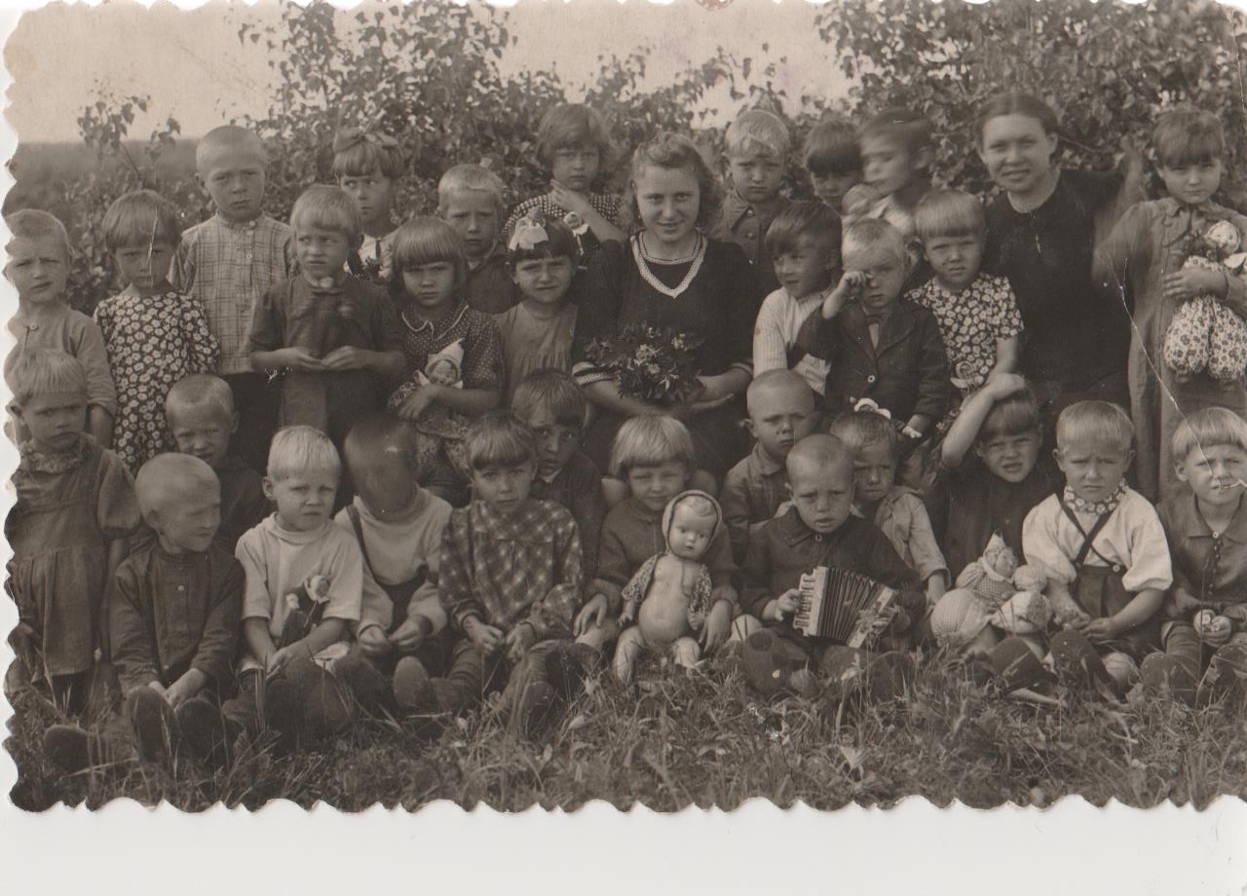
1947 год Детский сад на улице Майской

Slide 7
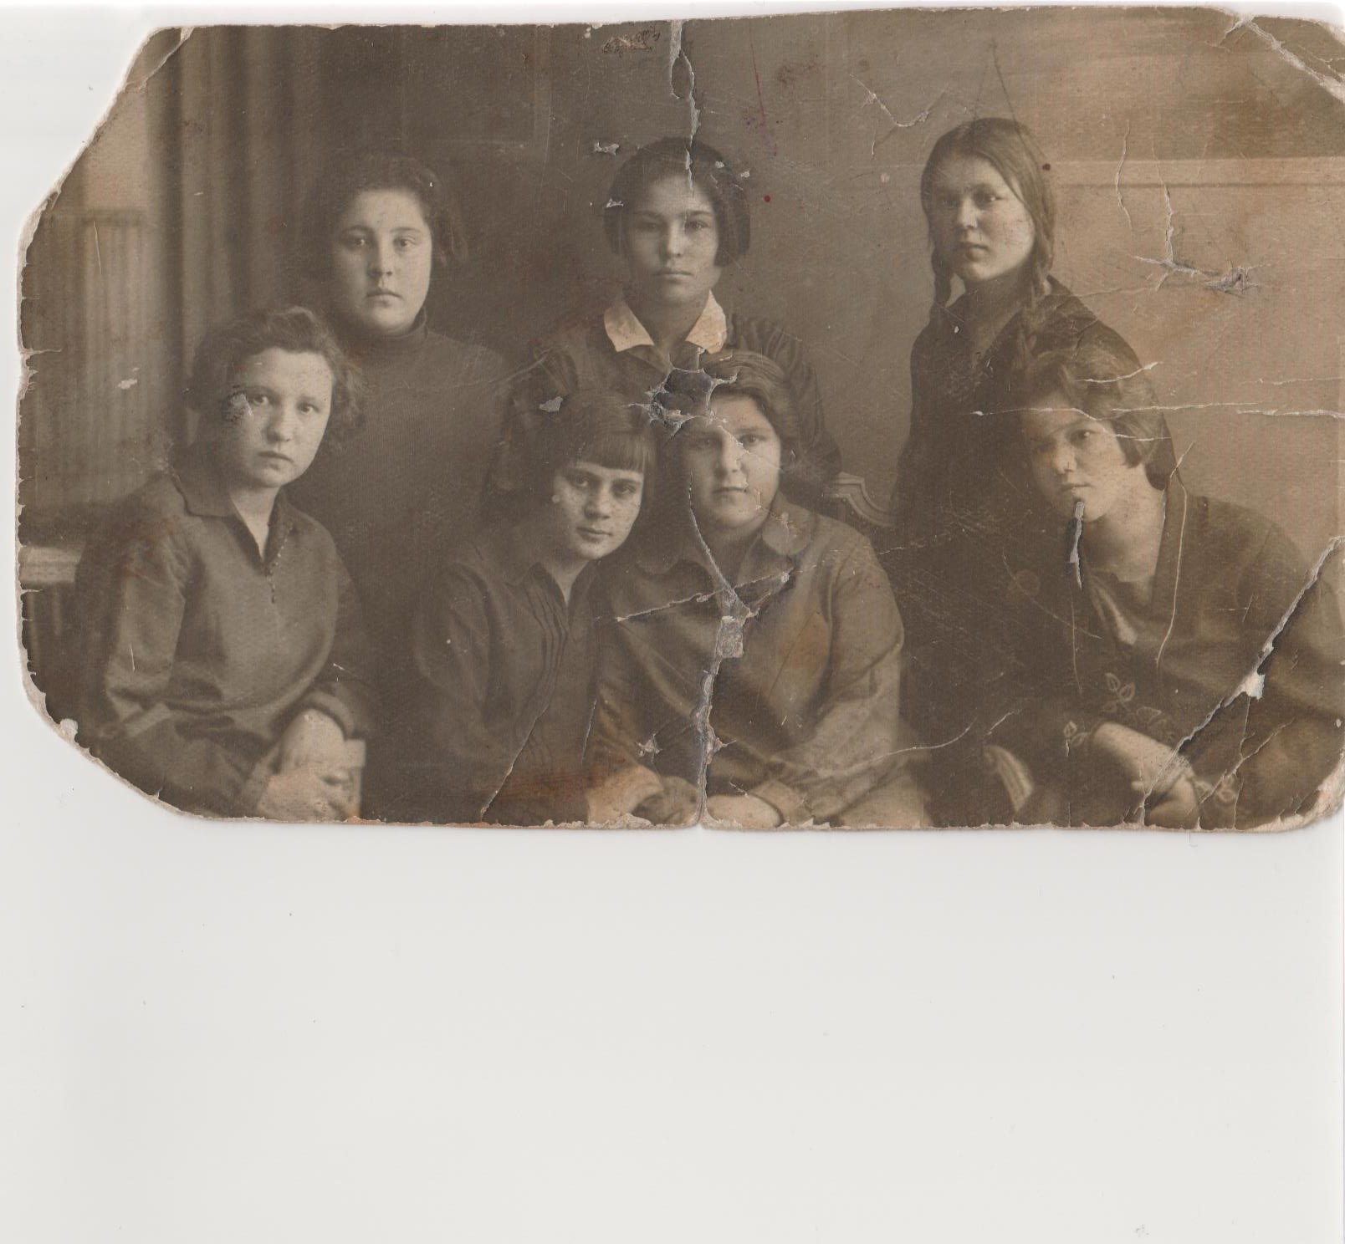
1930 год. Мариинское педучилище. Крайняя слева - Спирина Евдокия Романовна. Верхний ряд слева- Самохвалова Нина Вас.(Жуйкова)

Slide 8
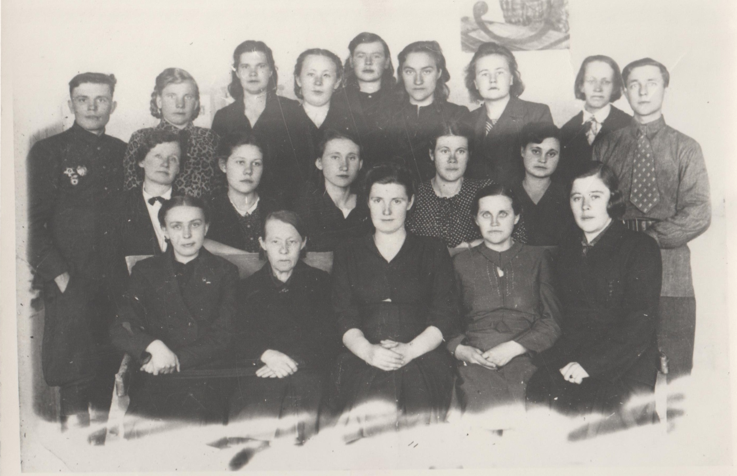
1948 г. Педколлектив.

Slide 9
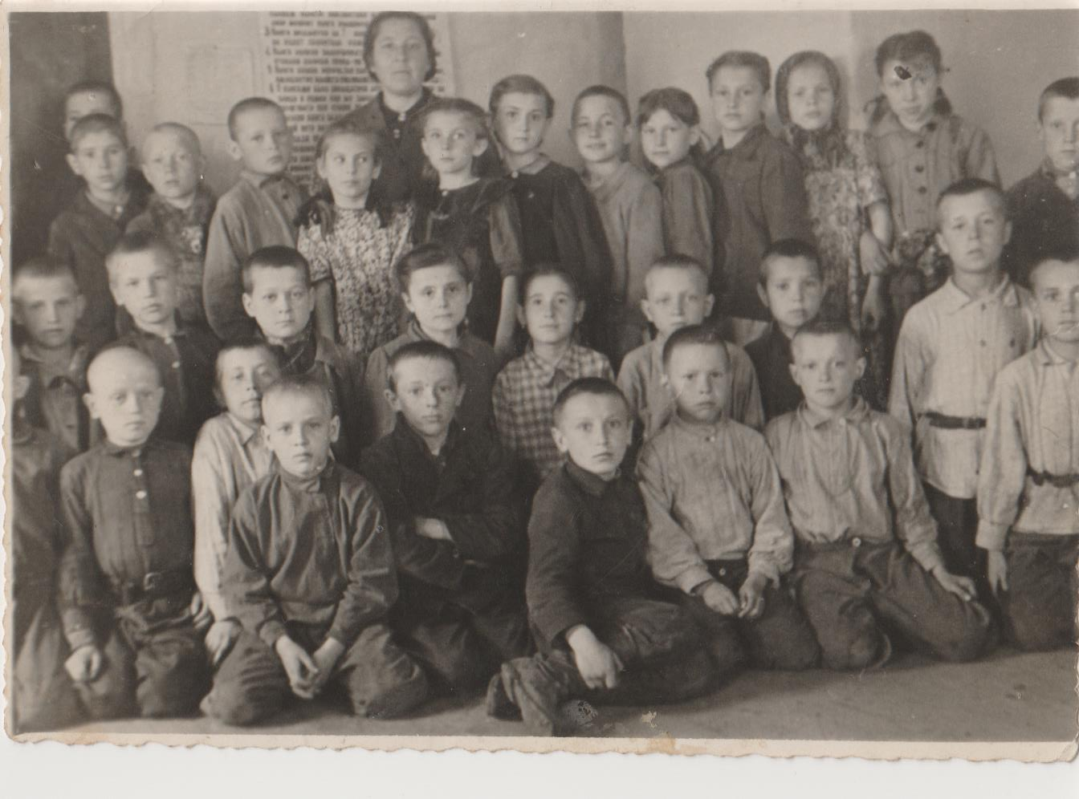
Учительница начальных классов Жуйкова Нина Васильевна.

Slide 10
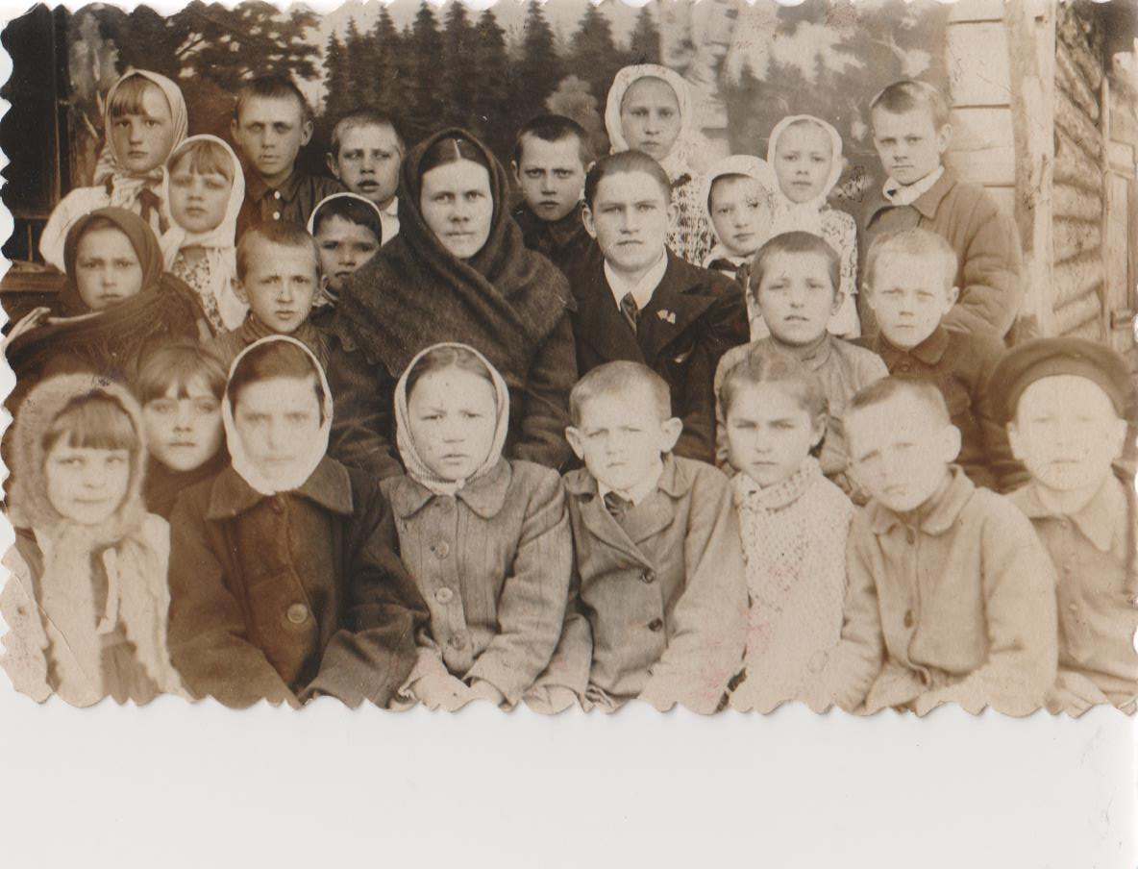
1951 год. 4 класс. В центре - Черняева Тамара Никифоровна и Соснин Пётр (пионервожатый). Верхний ряд, четвёртая справа - Папина Валя

Slide 11
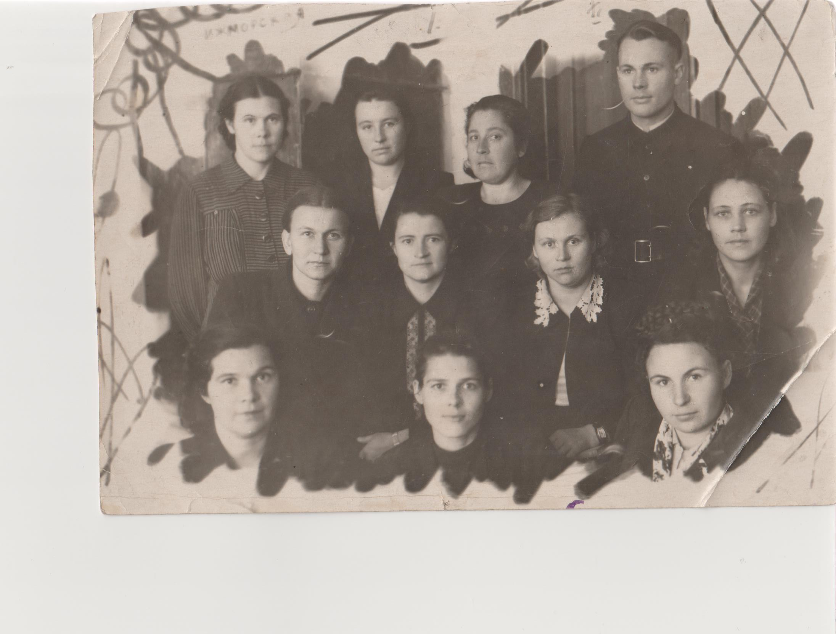
1950 г. Справа-налево: 1ряд?учитель математики,Киреева Е.Е.,Крутова Федосья Мих.(немецк.)2ряд:?- физика, 3ряд:Черняева Т.Н. ,Чернопазова М.Г.,Жуйкова Н.В.

Slide 12
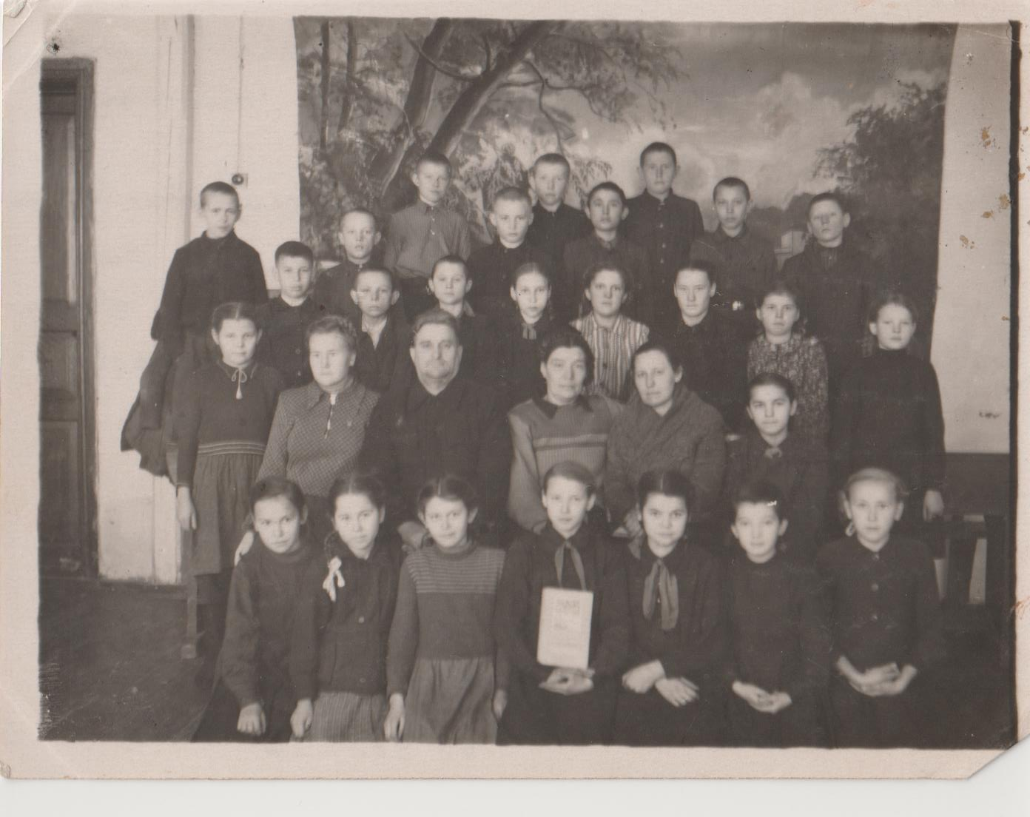
27 декабря 1951 г. пятый класс

Slide 13
23 мая 1955 года. Коллектив учителей.

Slide 14
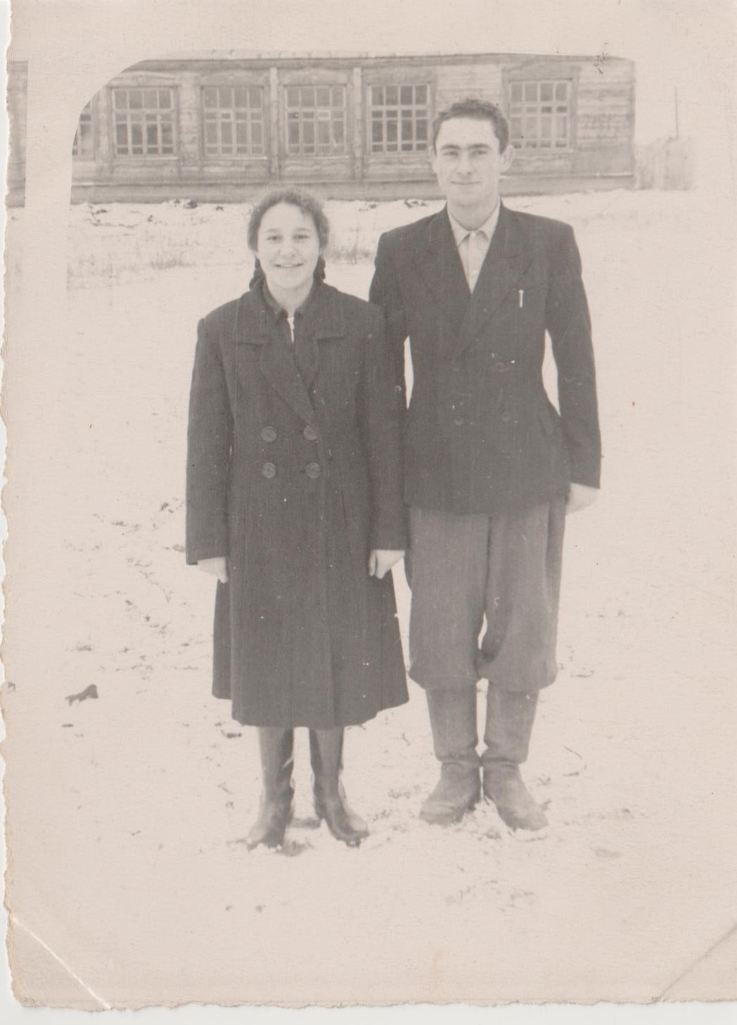
Цыцугин С.П.
Станислав Цыцугин с одноклассницей у здания школы

Slide 15
Летягин Михаил Иванович – любимый учитель физики и астрономии у учащихся 10 а класса 1957 года выпуска

Slide 16
Коллектив учителей на политических занятиях

Slide 17
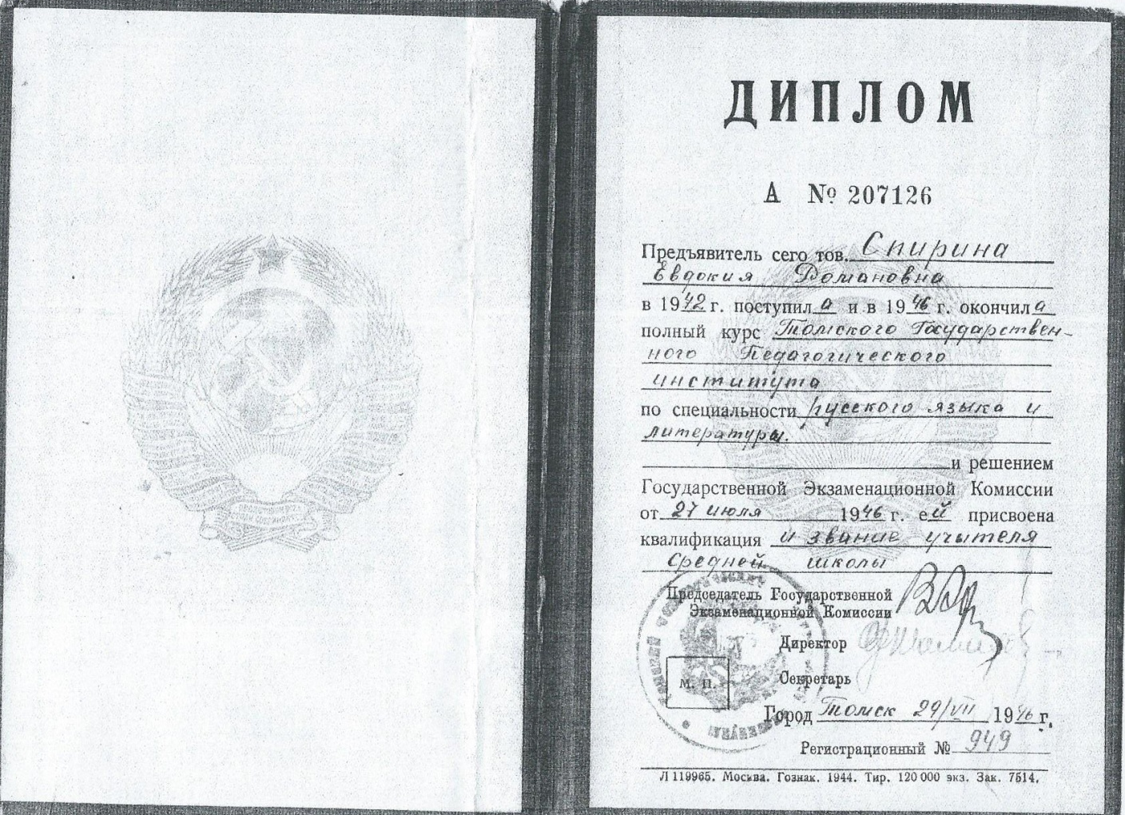
Спирина Евдокия Романовна-учительница русского языка

Slide 18
1957 г.9 Б класс.Учителя и учащиеся-комсомольцы

Slide 19
Спирина Евдокия Романовна
“Школа рублена. Сосны спилены.
Я не помню вас сонной, траурной.
Вы светились каштановой аурой,
Евдокия Романовна Спирина…”
В.Романов
«Я всегда учила так, чтобы видеть в глазах учеников интерес к тому, что рассказывала или читала стихи. Я и теперь их помню множество» Е.Р. Спирина

Slide 20
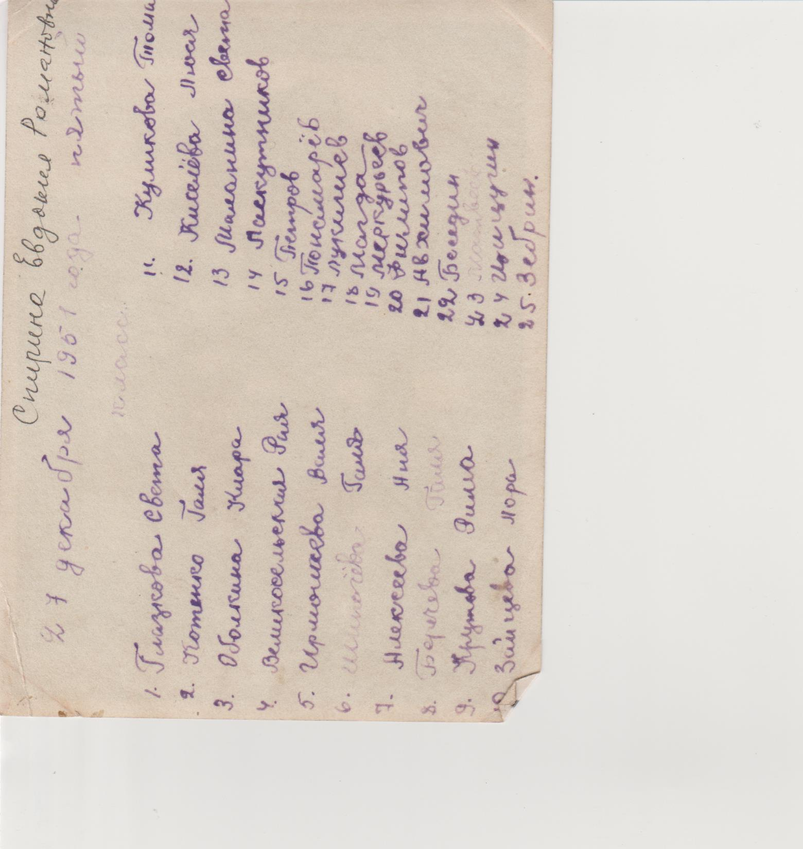
Список учащихся 5А класса, написанный рукой Е.Р. Спириной

Slide 21
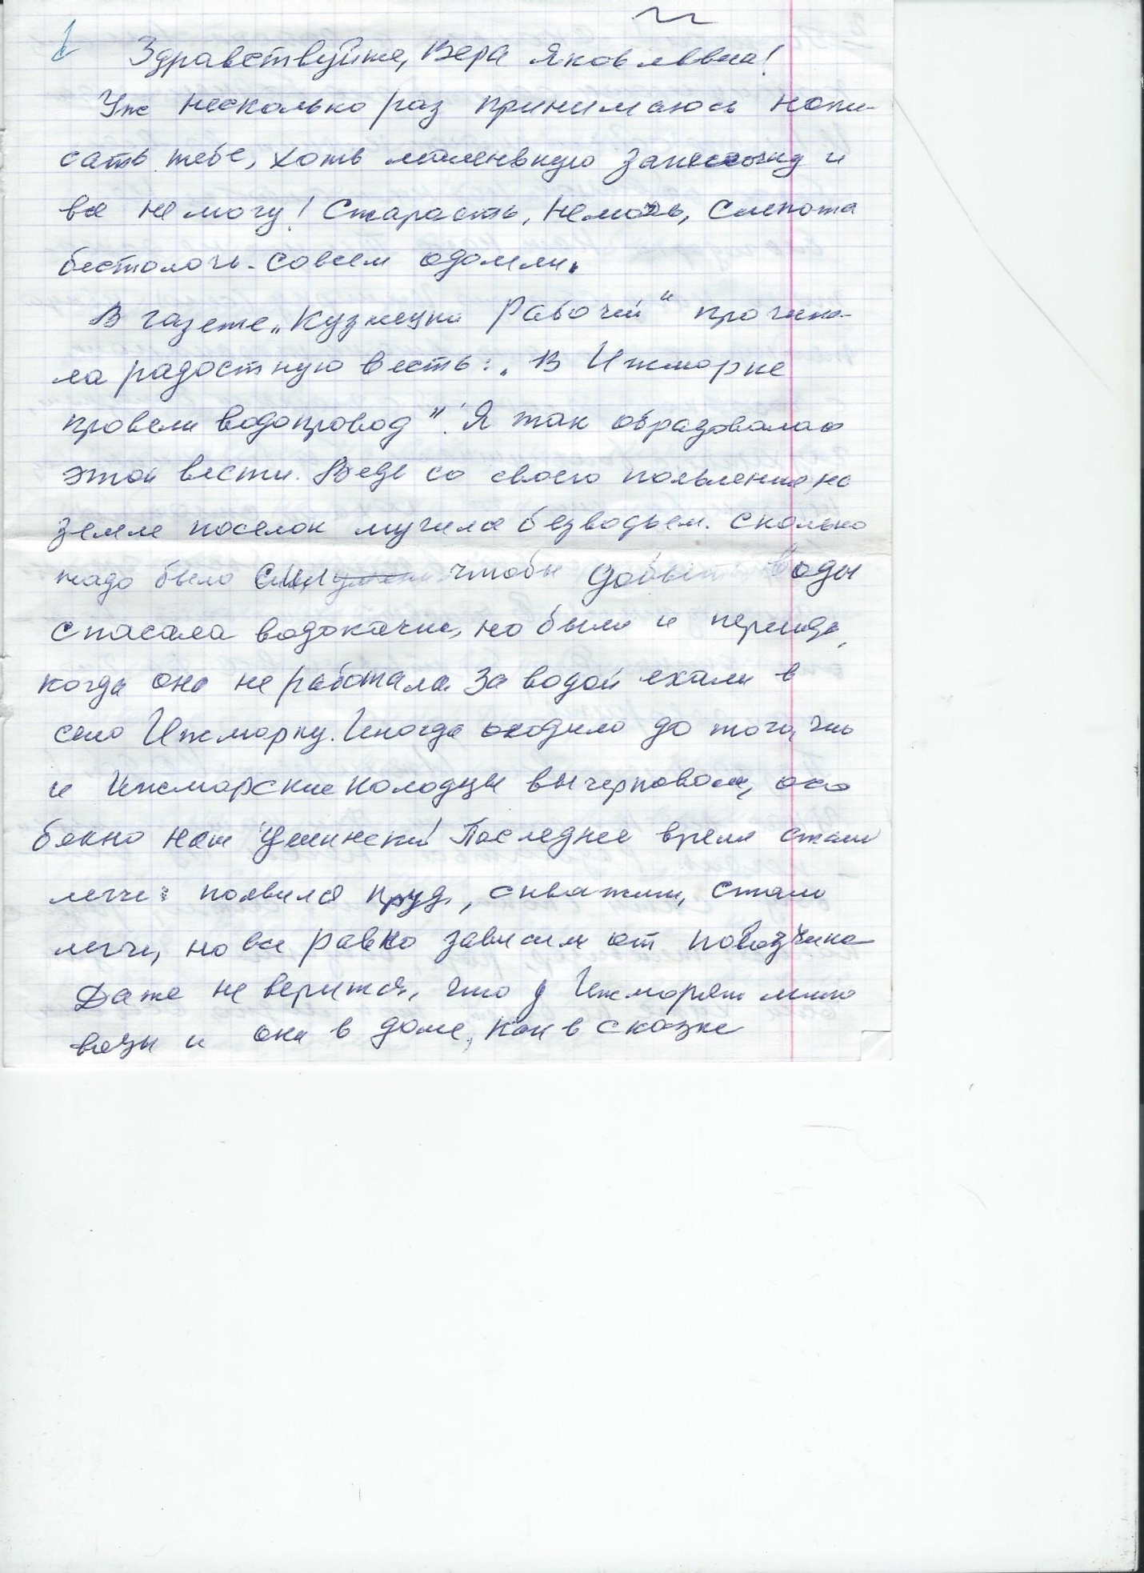
Письмо Спириной Е.Р. Струсевич В.Я.

Slide 22
А.И. Захарчук – первый золотой медалист школы

Slide 23
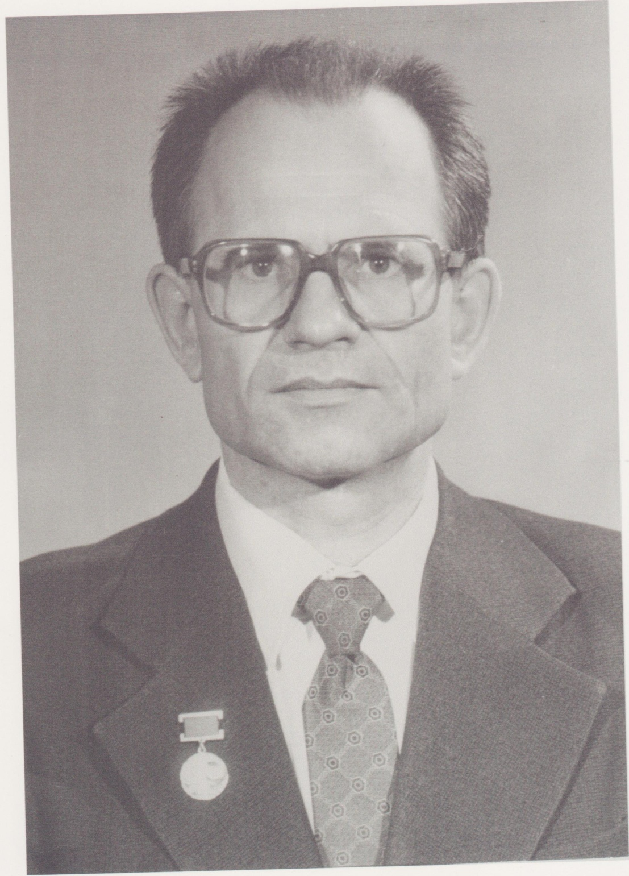
А.И. Захарчук
Лауреат Государственной премии СССР 1982 года

Slide 24
1957г.Выпускной вечер

